Slide 1
Data dan Komunikasi Komputer Wiliam Stalling
Edisi 7
Bab 10
Circuit Switching and Packet Switching

Slide 2
Switching Networks
Long distance transmission is typically done over a network of switched nodes
Nodes tidak terkait dengan isi data
Aksir dari devices adalah stasiun
  komputer, terminal, telepon, dll.
Kumpulan dari nodes and connections adalah suatu jaringan komunikasi
Data dipetakan olh swicth dari node ke node

Slide 3
Nodes
Node hanya boleh dihubungkan dengan node, atau dari stasiun ke node yang lainnya
Hubungan Node to node biasanya multiplexed
Network biasanya dihubungkan secara parsial
  Beberapa hungungan yang besar (redundant) agar bisa memperoleh keandalan
Dua perbedaan teknologi Switching
  Circuit switching
  Packet switching

Slide 4
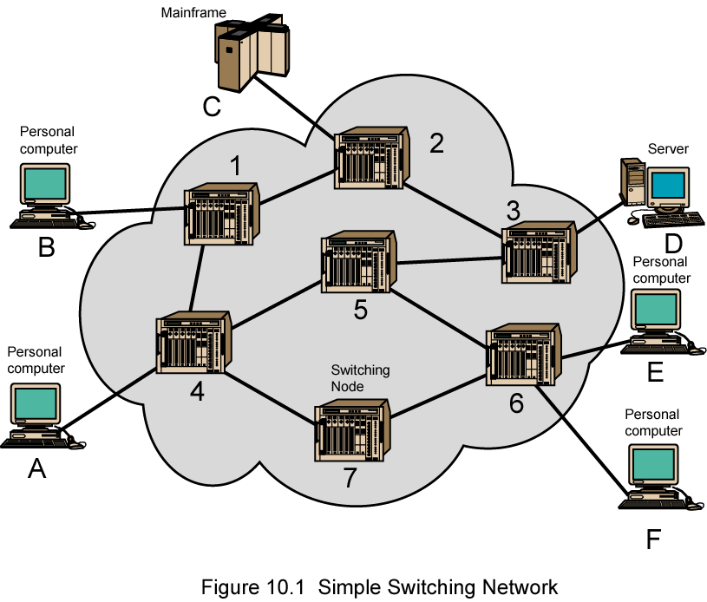
Simple Switched Network

Slide 5
Circuit Switching
Alur komunikasi yang digunakan oleh dua stasiun
Tiga fasa (Three phases)
  Menetapkan (Establish)
  Mengirim (Transfer)
  Memutuskan (Disconnect)
Harus memiliki kapasitas switching dan kapasitas channel untuk menetapkan/menentukan koneksi
Must have intelligence to work out routing

Slide 6
Aplikasi Circuit Switching
Tidak efisian(Inefficient)
  Kapasitas Channel mempengaruhi waktu connection
  Jika tidak ada data, kapasitas menjadi sia-sia
Set up (connection) memerlukan banyak waktu
Once connected, transfer is transparent
Dikembangkan Untuk lalu lintas suara ( telepon)

Slide 7
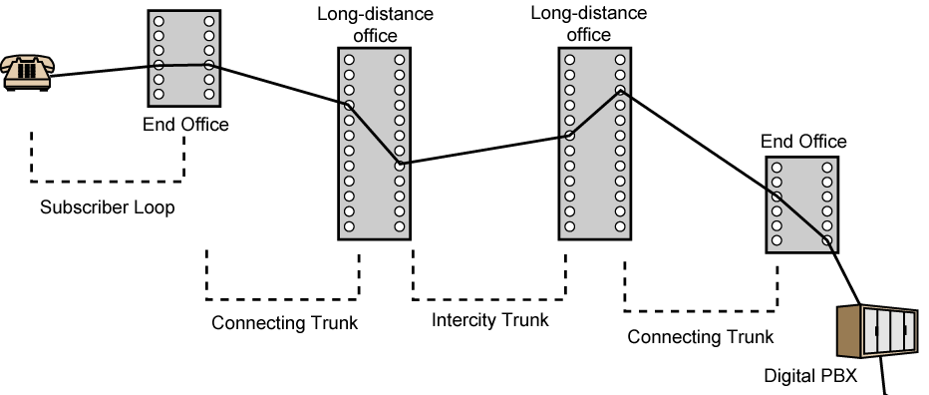
Public Circuit Switched Network

Slide 8
Komponen Telecomms
Subscriber
- Alat yang berkait dengan jaringan
Subscriber line
  Local Loop
  Subscriber loop
  Connection to network
  Few km up to few tens of km
Exchange
  Switching centers
  End office - supports subscribers
Trunks
  Cabang antara exchanges
  Multiplexed

Slide 9
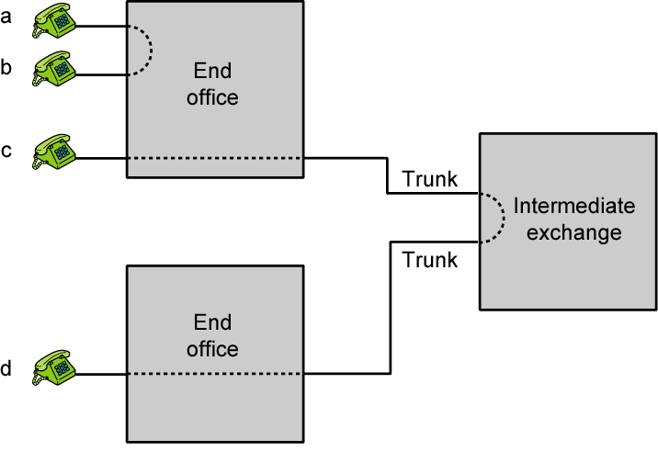
Circuit Establishment
(bagan circuit)

Slide 10
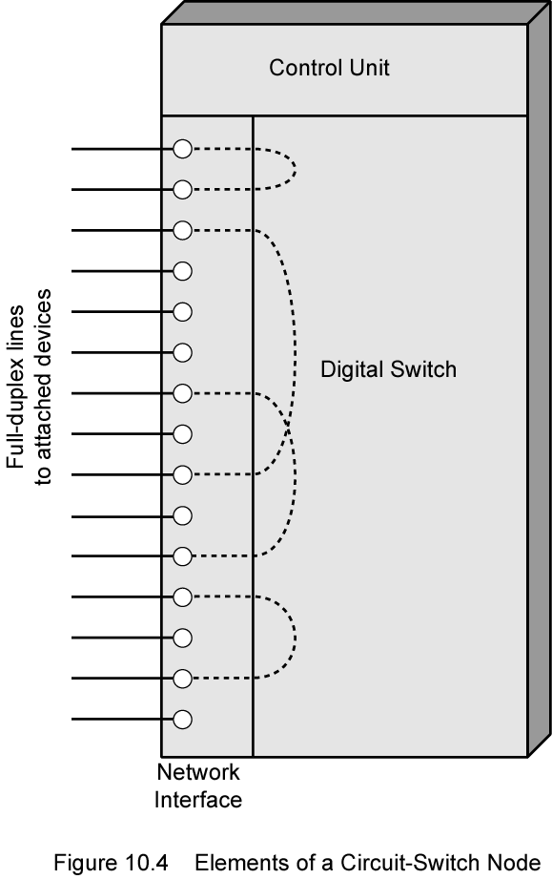
Circuit Switch Elements

Slide 11
Konsep Circuit Switching
Digital Switch
  Menyediakan jalur sinyal yang transparan antar devices
Network Interface
Unit Kontrol
  Membangun koneksi
    Biasanya berdasarkan permintaan
    Menangani dan memahami permintaan
    Memutuskan apakah memiliki tujuan
    Membangun jalur
  Memelihara koneksi
  Disconnect (memutuskan koneksi)

Slide 12
Blocking or Non-blocking
Blocking
  Sebuah jaringan tidak dapat terkoneksi dengan stasiun karena semua jalur telah digunakan
  Sebuah jaringan yang ter blocking mengizinkan hal ini
  Digunakan dalam sistem suara
    Panggilan berdurasi pendek
Non-blocking
  Mengizinkan semua stasiun untuk terhubung (berpasangan) sekaligus
  Digunakan untuk koneksi data

Slide 13
Space Division Switching
Dikembangkan untuk peralatan analog
Memisahkan jalur fisik
Switch silang (Crossbar switch)
  Jumlah persimpangan (crosspoint) bertambah sebanyak n kuadrat dari jumlah stasiun
  Hilangnya crosspoint dapat mencegah terjadinya koneksi
  Penggunaan crosspoint yang tidak efisien
    Semua stasiun terhubung,tapi hanya beberapa yang digunakan
  Non-blocking

Slide 14
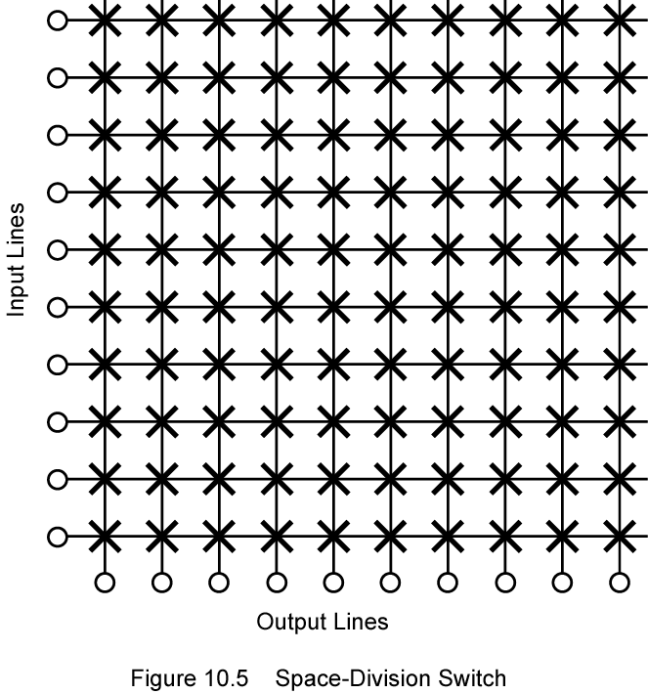
Space Division Switch

Slide 15
Multistage Switch
Mengurangi jumlah dari crosspoints
Lebih dari satu alur yang melalui jaringan (network)
  Meningkatkan keandalan
Control lebih rumit
Dapat ter-blocking

Slide 16
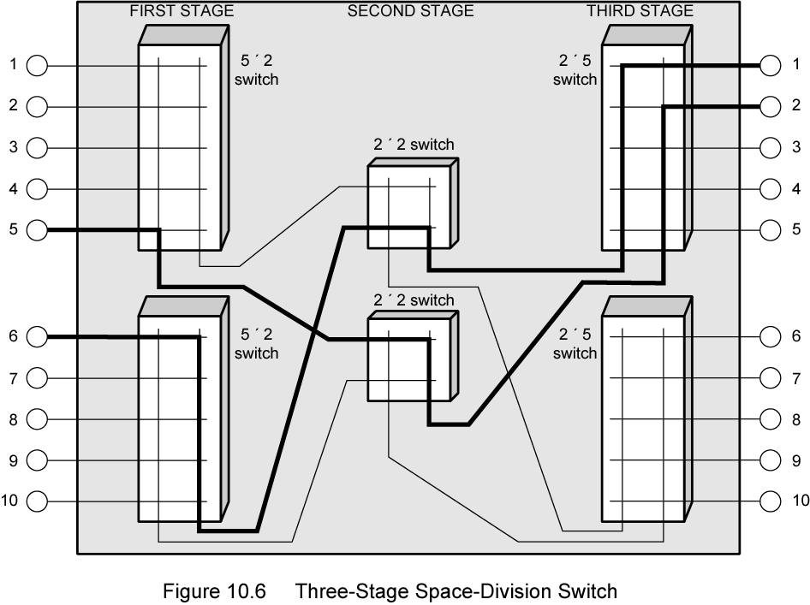
Tiga langkah Space Division Switch

Slide 17
Time Division Switching
Sistem digital modern yang bersandar pada control kecerdasan dari space and time division elements
Menggunakan teknik digital time division untuk menset up dan merawat virtual circuits
Mempartisi bit stream berkecepatan rendah menjadi beberapa bagian yang berbagi menjadi stream berkecapatan tinggi

Slide 18
Fungsi Control Signaling
Komunikasi yang bersuara dengan subscriber
Transmisi dari nomor yang dipanggil
Panggilan tidak dapat menjadi indikasi yang lengkap
Indikasi akhir panggilan
Sinyal menjadi ring telepon
Informasi tarif
Informasi status peralatan dan trunk
Informasi Diagnosa
Kontrol dari specialist equipment

Slide 19
Control Signal Sequence
Kedua telepon on hook
Subscriber lifts receiver (off hook)
End office switch signaled
Switch merespon dengan dial tone
Penelepon menekan nomor
Jika yang dituju tidaksibuk, mengirim sinyal dering menuju subscriber
Feedback to caller (penelepon menerima feedback)
  Ringing tone, engaged tone, unobtainable
Target menerima panggilan melalui receiver
Switch menghentikan sinyal dering dan nada dering
Switch membangun koneksi
Koneksi diputus ketika subsriber sumber ditutup

Slide 20
Switch to Switch Signaling
Subscribers terhubung keswitch yang berbeda
Originating switch dalam menangkap interswitch trunk
Mengirim sinyal off hook ke trunk, meminta registrasi nomor pada switch tujuan
Switch memutuskan pengiriman off hook diikuti dengan on hook (wink) untuk menunjukkan bahwa register telah siap
Originating switch mengirimkan alamat

Slide 21
Lokasi dari Signaling
Subscriber ke jaringan
  Tergantung pada alat subscriber dan switch
Dalam jaringan
  Management dari panggilan subscriber dan jaringan
  ore complex

Slide 22
Signaling dalam Channel
Menggunakan channel yang sama untuk signaling dan panggilan
  Tidak memerlukan fasilitas transmisi tambahan
Inband
  Menggunakan frekuensi yang sama dengan sinyal suara
  Dapat pergi kemana saja seperti sinyal suara
  Tidak mungkin men-set up panggilan pada jalur suara yang salah
Out of band
  Sinyal suara tidak menggunakan semua bandwidth 4kHz
  Narrow signal band dalam 4kHz digunakan untuk kontrol
  Dapat atau tidaknya dikirim tergantung pada adanya sinyal suara
  Membutuhkan extra electronics
  Laju sinyal yang lebih rendah (narrow bandwidth)

Slide 23
Drawbacks of In Channel Signaling
Laju transfer rate yang terbatas
Delay antara memasukkan nomor (dialing) dan connection
Mengatasi dengan menggunakan common channel signaling

Slide 24
Saluran sinyal yang bersifat umum
(Common Channel Signaling)
Sinyal kontrol membawa beberapa jalur yang bersifat bebas pada saluran suara
Satu kontrol saluran sinyal dapat membawa sal;uran sinyal untuk pada saluran subscriber
Common control channel for these subscriber lines
Mode Associated
  Common channel menutup tracks interswitch trunks
Mode Disassociated
  Nodes tambahan (signal transfer points)
  Lebih efektif pada dua jaringan yang terpisah

Slide 25
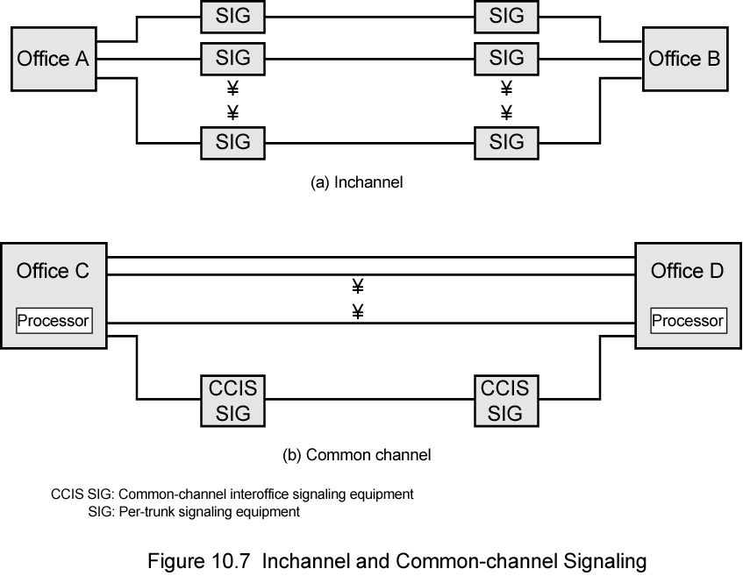
Common v. In Channel Signaling

Slide 26
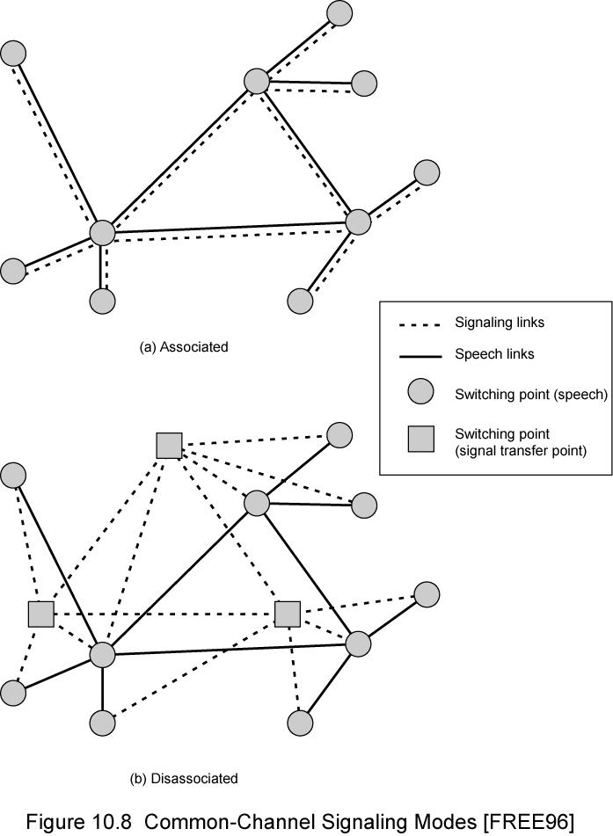
Common
Channel
Signaling
Modes

Slide 27
Signaling System Number 7
SS7
Common channel signaling scheme
ISDN
Teroptimisasi untuk 64k saluran jaringan digital
Call control, remote control, management and maintenance
Reliable means of transfer of info in sequence
Akan bekerja pada analog dan dibawah 64k
Point to point terrestrial and satellite links

Slide 28
SS7
Signaling Network Elements
Signaling point (SP)
  Setiap poin dalam jaringan yang dapat menangani kontrol pesan SS7
Signal transfer point (STP)
  Sebuah signaling point yang dapat menjadi routing control messages
Control plane
  Bertanggungjawab dalam membuat dan memanajemen koneksi
Information plane
  Setelah sebuah koneksi ter-set up, info ditransfer ke dalam information plane

Slide 29
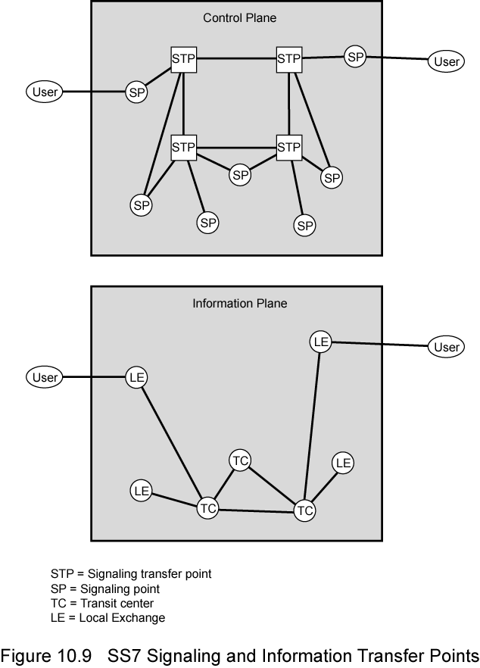
Transfer
Points

Slide 30
Signaling Network Structures
STP capacities
  Jumlah hubungan sinyal yang dapat diatasi
  Waktu transfer pesan (Message transfer time)
  Kapasitas throughput
Network performance
  Jumlah dari SPs
  Signaling delays
Availability and reliability
  Kemampuan dari jaringan untuk menyediakan services dalam menghadapi STP failures

Slide 31
Softswitch Architecture
Tujuan utama computer running software untuk menjadikannya sebuah smart phone switch
Biaya yang lebih rendah
Fungsi yang lebih besar
  Packetizing of digitized voice data
  Dapat mengirimkan suara melalui IP (VoIP)
Bagian yang paling kompleks dari telephone network switch adalah software controlling call process
  Call routing
  Call processing logic
  Typically running on proprietary processor
Separate call processing from hardware function of switch
Physical switching done by media gateway
Call processing done by media gateway controller

Slide 32
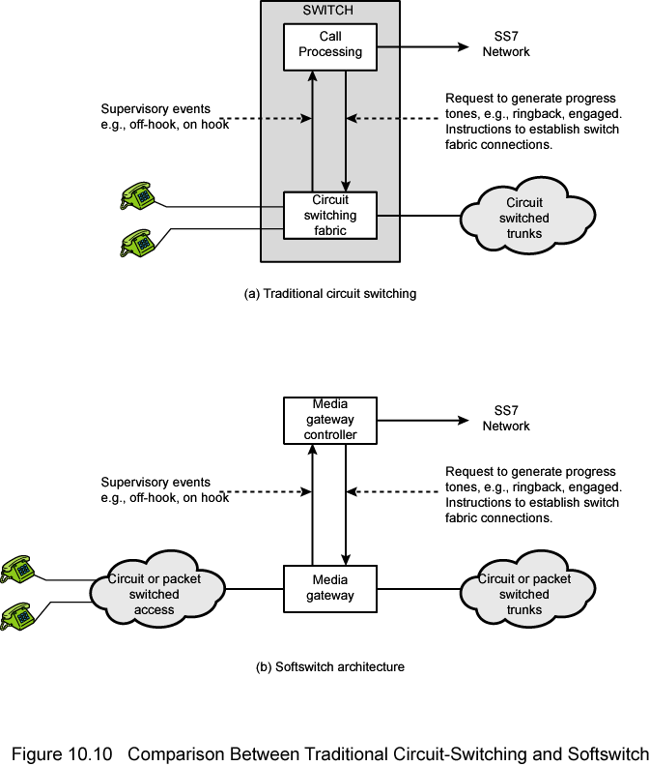
Traditional Circuit Switching

Slide 33
Softswitch

Slide 34
Packet Switching Principles
Circuit switching didesign untuk suara
  Resources ditujukan untuk sebuah particular call
  Sebagian waktu dari koneksi data bersifat idle
  Data rate tetap
    Kedua pihak harus beroperasi pada rate yang sama

Slide 35
Basic Operation
Data ditransmisikan dalam paket-paket kecil
  Biasanya 1000 octets
  Pesan yang panjang dibagi menjadi rangkaian paket-paket
  Setiap paket berisi sebuah bagian dari user data ditambah dengan beberapa info kontrol
Info kontrol
  Routing (addressing) info
Paket diterima, disimpan secara ringkas (buffered) dan dilanjutkan ke node selanjutnya
  Store and forward

Slide 36
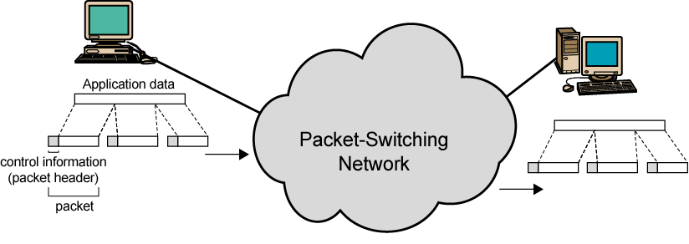
Use of Packets

Slide 37
Keuntungan
Effisiensi Line
  Satu node ke node penghubungnya dapat berbagi berbagai macam paket setiap waktu
  Paket diurutkan dan dikirimkan secepat mungkin
Konversi DATA rate
  Setiap stasiun terhubung pada not lokal dengan kecepatan masing-masing
  Nodes buffer data jika diperlukan untuk menyamakan rates
Packet akan diterima walaupun jaringan sibuk
  Kecepatan pengiriman mungkin turun
Prioritasnya dapat diatur

Slide 38
Teknik Switching
Stasiun memecah pesan panjang menjadi paket-paket
Pengiriman Packet satu kali pada satu waktu ke jaringan
Packet di-handle dalam dua cara
  Datagram
  Virtual circuit

Slide 39
Datagram
Setiap paket diperlakukan secara independent
Packet dapat mengambil setiap rute praktis
Packet mungkin datang tidak sesuai urutan
Packet mungkin dapat menghilang
Tergantung pada receiver untuk mengurutkan paket dan mengembalikan paket yang hilang

Slide 40
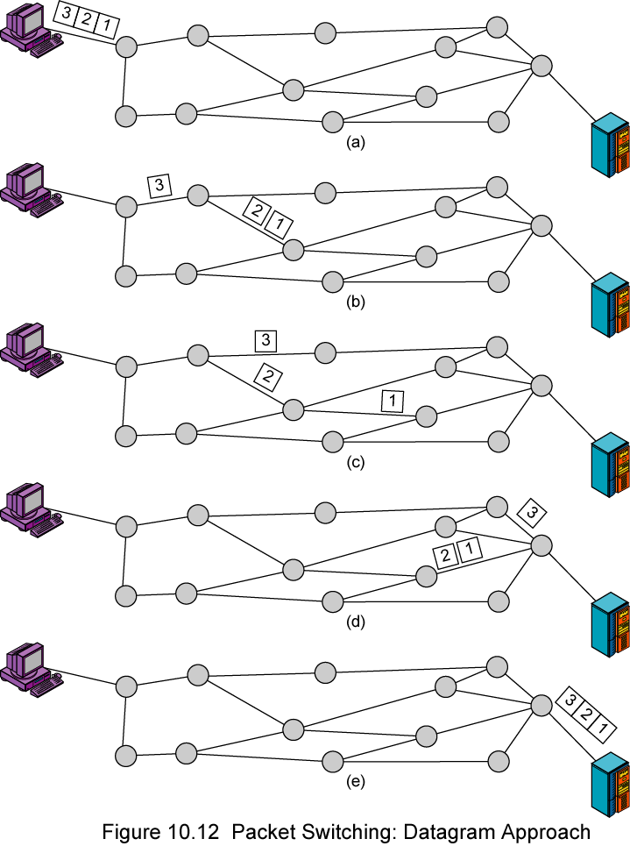
Datagram
Diagram

Slide 41
Virtual Circuit
Membangun perencanaan rute sebelum mengirimkan paket
Panggilan permintaan dan panggilan penerimaan paket membangun koneksi (handshake)
Masing-masing paket terdiri dari sebuah pengenal virtual circuit bukan sebuah alamat tujuan
Tidak ada keputusan routing yang diperlukan untuk setiap paket
Mengosongkan permintaan untuk menggagalkan circuit
Bukan sebuah jalur yang bersifat dedicated

Slide 42
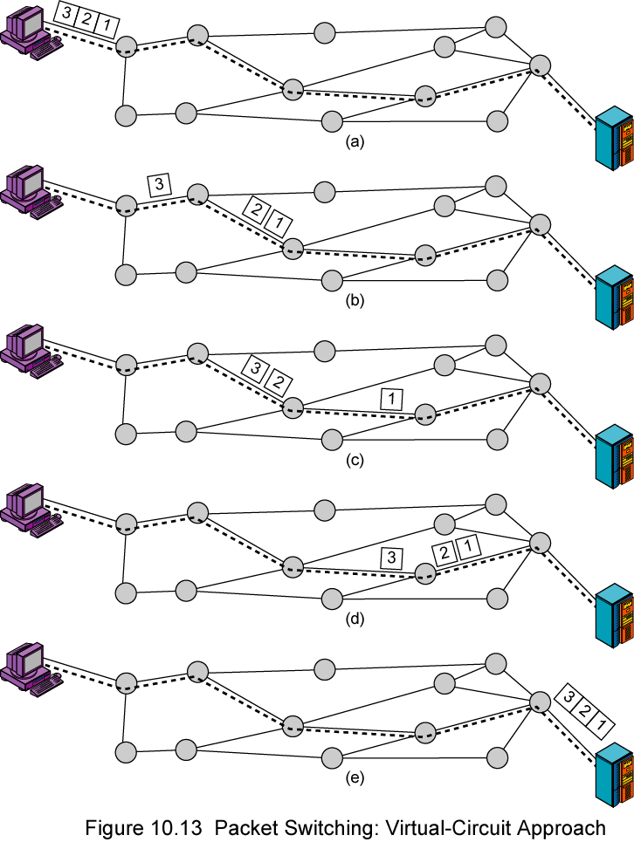
Diagram
Virtual
Circuit

Slide 43
Virtual Circuits v Datagram
Virtual circuits
  Jaringan dapat menyediakan sequencing dan kontrol error
  Packet diteruskan lebih cepat
    Tidak perlu membuat keputusan routing
  Kurang reliable
    Hilangnya sebuah node menyebabkan hilangnya seluruh circuit yang melaluinya
Datagram
  Tidak memrlukan fase call setup
    Lebih baik jika paketnya sedikit
  Lebih flexible
    Routing dapat digunakan untuk menghindari tabrakan dalam jaringan

Slide 44
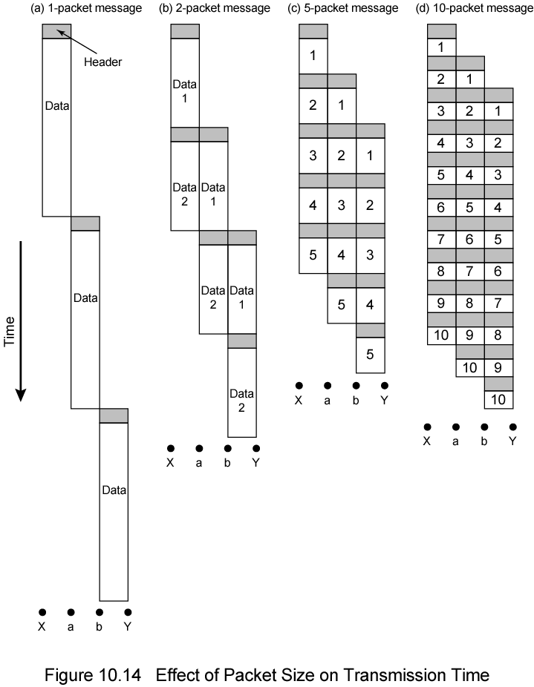
Ukuran paket

Slide 45
Circuit v Paket Switching
Kemampuan (Performance)
  Propagation delay
  Waktu transmission
  Node delay

Slide 46
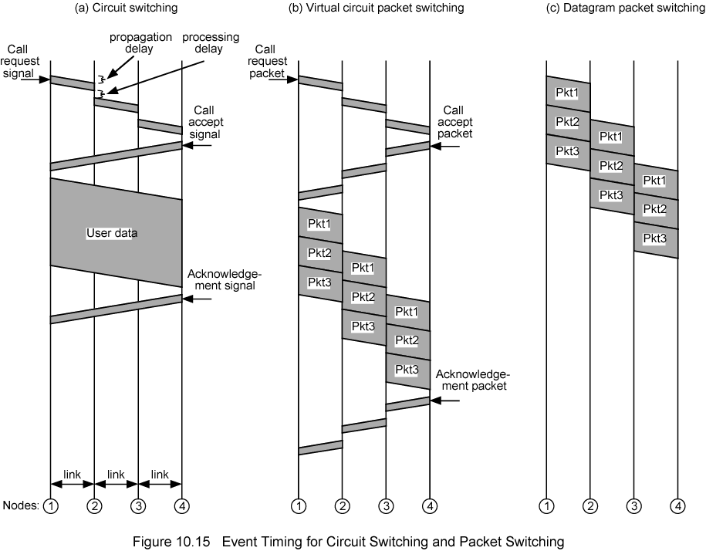
Event Timing

Slide 47
X.25
1976
Interface antara host dan packet switched network
Hampir bersifat universal pada packet switched networks dan packet switching dalam ISDN
Terdiri dari tiga layer
  Physical
  Link
  Packet

Slide 48
X.25 - Physical
Interface antara stasiun yang terhubung dan link ke node
Data terminal equipment DTE (user equipment)
Data circuit terminating equipment DCE (node)
Menggunakan -physical layer specification X.21
Reliable transfer across physical link
Sequence of frames

Slide 49
X.25 - Link
Link Access Protocol Balanced (LAPB)
  Subset dari HDLC
  Lihat bab 7

Slide 50
X.25 - Packet
Virtual sirkuit Eksternal
Logical connections (virtual circuits) antara subscribers

Slide 51
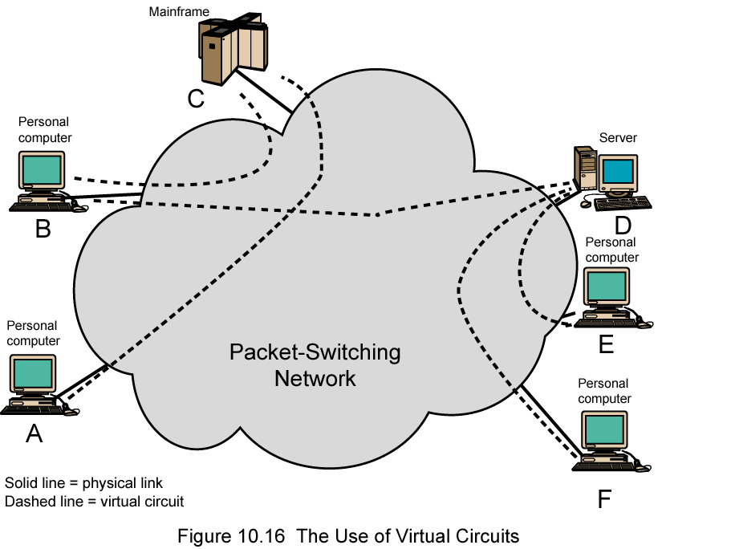
X.25 Penggunaan Virtual Circuits

Slide 52
Virtual Circuit Service
Logical connection antara dua stasiun
  External virtual circuit
Perencanaan rute yang spesifik melalui jaringan
  Internal virtual circuit
Biasanya one to one relationship antara eksternal dan internal virtual circuits
Dapat menyediakan X.25 dengan datagram style network
External virtual circuits memerlukan saluran logical (logical channel)
  Semua data dianggap sebagai bagian dari stream

Slide 53
X.25 Levels
Data user lewat sampai X.25 level 3
X.25 menambahkan informasi kontrol
  Header
  Penjaelasan virtual circuit
  menyediakan sequence numbers untukaliran dan kontrol error
Paket X.25 diturunkan ke LAPB entity
LAPB menambahkan informasi kontrol yang lebih banyak

Slide 54
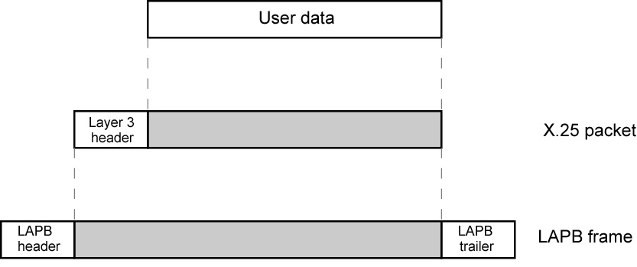
User Data dan X.25 Protocol Control Information

Slide 55
Frame Relay
Di disain lebih effisien dari pada X.25
Dikembangkan sebelum ATM
Installed base yang lebih besar dari pada ATM
ATM sekarang dikembangkan kearah jaringan berkecapatan tinggi

Slide 56
Frame Relay Background - X.25
Paket ckontrol panggilan, dalam band signaling
Multiplexing dari virtual circuits pada layer 3
Layer 2 dan 3 termaasuk flow and kontrol error
Considerable overhead
Tidak pantas untuk sistem digital modern dengan realibility yang tinggi

Slide 57
Perbedaan Frame Relay
kontrol panggilan dibawa pada koneksi logical yang terpisah
Multiplexing dsan switching pada layer 2
  Menghilangkan satu layer proses
Tidak ada error hop by hop atau flow control
End to end flow dan error control (jika digunakan) dilakukan pada layer yang lebih tinggi
Satu frame data user dikirimkan dari sumber ke tujuan dan ACK (dari layer yang lebih tinggi) dikirimkan kembali

Slide 58
Keuntungan dan kerugian
Kehilangan link by link error dan flow control
  Meningkatkan reliability membuat masalah ini berkurang
Proses Komunikasi Streamlined
  Delay yang lebih rendah
  Throughput yang lebih tinggi
ITU-T menyarankan frame relay diatas 2Mbps

Slide 59
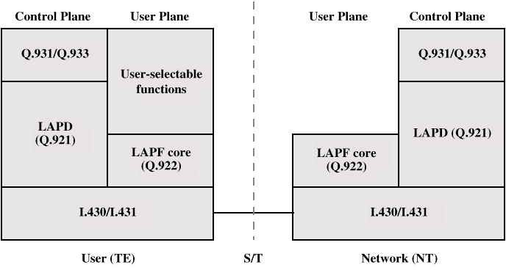
Arsitekture Protocol

Slide 60
Control Plane
Antara subscriber dan jaringan
Menggunakan saluran logikal yang terpisah
  Mirip dengan common channel signaling untuk circuit switching services
Data link layer
  LAPD (Q.921)
  Reliable data link control
  Error dan flow control
  Antara user (TE) and network (NT)
  Digunakan untuk menukar Q.933 control signal messages

Slide 61
User Plane
End to end functionality
Pengiriman info antar user
LAPF (Link Access Procedure for Frame Mode Bearer Services) Q.922
  Frame delimiting, alignment dan transparency
  Frame mux dan demux menggunakan addressing field
  Memastikan frame adalah sebuah angka integral octets (zero bit insertion/extraction)
  Memastikan frame tidak terlalu panjang atau pendek
  Deteksi pada error transmisi
  Fungsi kontrol congestion

Slide 62
Transfer data user
Tipe satu frame
  User data
  Tidak ada frame kontrol
Tidak ada inband signaling
Tiadk ada nomor sequence
  Tidak ada flow atau kontrol error

Slide 63
Informasi tambahan
Stallings bab 10
ITU-T web site
Telephone company web sites (not much technical info - mostly marketing)
X.25 info from ITU-T web site
Frame Relay forum

